Slide 1
技术转化智能匹配与产学研对接系统
聚焦新能源电池材料垂直领域
软件工程管理课程 · 开题报告 · G04组
组长：贾越 | 组员：彭逸涵 朱柔璇 张小桐 陈镇灏 黄欣悦

Slide 2
目录
01
研究背景与项目目标
行业痛点、政策驱动、研究目标与项目范围
02
技术方案与可行性
系统架构、匹配引擎、技术栈与验证策略
03
工作分解与项目管理
WBS、团队分工、进度计划、网络图与成本
04
风险管理与预期成果
风险识别与应对、验收标准与交付物
02

Slide 3
背景与目标
技术方案
项目管理
风险与成果
研究背景与行业痛点
成果转化效率低下
企业需求难以精准触达
高校科研成果产业化转化率仅约10%，大量高价值专利处于"沉睡"状态。传统对接模式依赖线下人脉与展会，效率低、覆盖面窄。
中小企业技术升级需求旺盛，但缺乏高效、可信的匹配渠道。需求表达与成果描述之间存在严重的语义鸿沟。
现有平台功能单一
双重困境亟待解决
现有平台多以信息展示为主，缺乏智能匹配与对接闭环能力。平台间数据孤岛严重，无法实现跨平台的语义级检索与推荐。
成果闲置与技术需求错配的双重困境，造成大量研发投入浪费。亟需一套智能化的对接系统打通产学研协作链路。
03

Slide 4
背景与目标
技术方案
项目管理
风险与成果
政策驱动与技术机遇
政策层面
技术层面
领域层面
国家战略引导
AI技术成熟
垂直领域需求旺盛
《"十四五"国家科技创新规划》明确提出打通科技成果转化的"最后一公里"，构建以企业为主体、市场为导向、产学研深度融合的技术创新体系。
工信部、科技部等多部委联合出台专项政策，加大对新能源、新材料等战略性新兴产业的扶持力度，为技术对接平台提供了明确的政策窗口。
LLM+RAG+向量检索技术栈日趋成熟，为智能匹配提供了坚实的技术基础。
BGE-M3等多语言Embedding模型开源可部署，pgvector扩展实现了PostgreSQL原生向量检索，大幅降低了AI应用的工程门槛与成本。
新能源电池材料属于国家战略性新兴产业，产学研合作需求迫切。
固态电池、钠离子电池、硅碳负极等前沿方向研发投入激增，但成果分散在各高校与科研院所，企业难以高效获取匹配的技术供给。
04

Slide 6
背景与目标
技术方案
项目管理
风险与成果
研究目标与核心问题
总目标
构建科研成果与企业技术需求的智能对接平台，打通产学研协作的"最后一公里"
1
如何实现精准语义匹配？
科研成果与技术需求往往使用不同的专业术语与表达方式，传统的关键词匹配难以捕捉深层语义关联。如何利用大语言模型与向量检索技术，实现跨越语义鸿沟的精准匹配？
2
如何设计可信的TRL评估？
技术成熟度等级（TRL）是产学研对接中的关键决策依据。如何基于公开信息自动评估科研成果的TRL等级，并保证评估结果的可解释性与一致性？
3
如何构建可落地的对接闭环？
从"匹配推荐"到"对接成功"之间存在大量运营环节。如何设计完整的状态机与流程引擎，支持从意向发起、TRL评估、NDA签署到最终合作的端到端闭环？
05

Slide 7
背景与目标
技术方案
项目管理
风险与成果
项目范围与功能边界
项目范围定义
五大核心功能模块
垂直领域限定
聚焦新能源电池材料垂直领域，限定数据范围以保证匹配精度与系统可落地性。
三方用户角色
• 科研人员：成果发布、TRL自评、对接跟踪
• 企业用户：需求发布、智能匹配、合作推进
• 平台管理员：内容审核、数据看板、系统配置
非功能性目标
• 前端首屏加载时间 ≤ 3秒
• 匹配接口响应时间 ≤ 2秒
• 对接操作响应时间 ≤ 1秒
01
成果发布与管理
支持科研成果的结构化录入、标签化管理与版本控制
02
需求发布与管理
企业技术需求的标准化描述、领域分类与优先级管理
03
智能匹配引擎
三层匹配架构：标签过滤 → 向量召回 → LLM精排
04
对接全流程管理
意向发起、TRL评估、NDA签署、合作推进的状态机驱动
05
数据可视化看板：匹配统计、转化率、领域分布分析
06

Slide 8
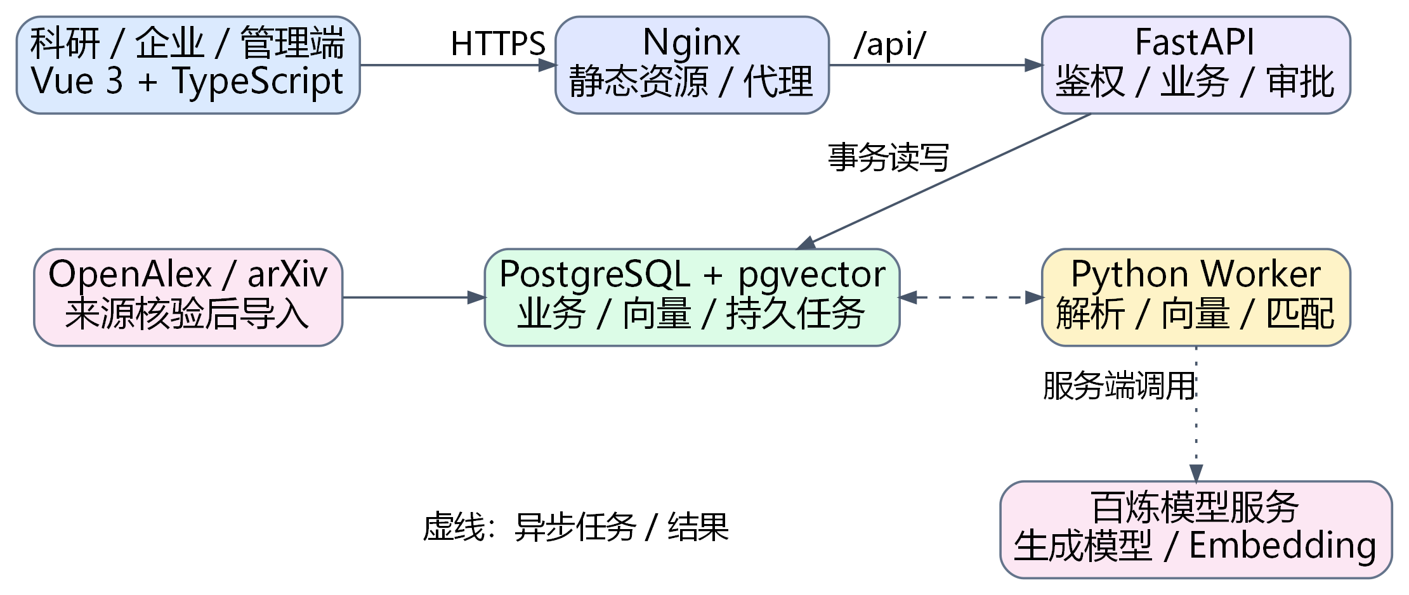
背景与目标
技术方案
项目管理
风险与成果
系统总体架构
前端层
服务层
数据层
AI层
Vue3 + Nginx，负责用户交互与请求转发
FastAPI + Celery，核心业务与异步任务
PostgreSQL + pgvector + Redis
百炼模型 + BGE-M3 + Qwen
技术选型核心原则：围绕"中文场景、垂直领域、快速落地"三个核心原则，优先选择中文支持好、社区活跃、部署成本可控的开源技术栈。AI层选用通义千问Qwen系列，后端采用FastAPI异步框架，数据库使用PostgreSQL+pgvector实现关系型数据与向量检索一体化。
07

Slide 9
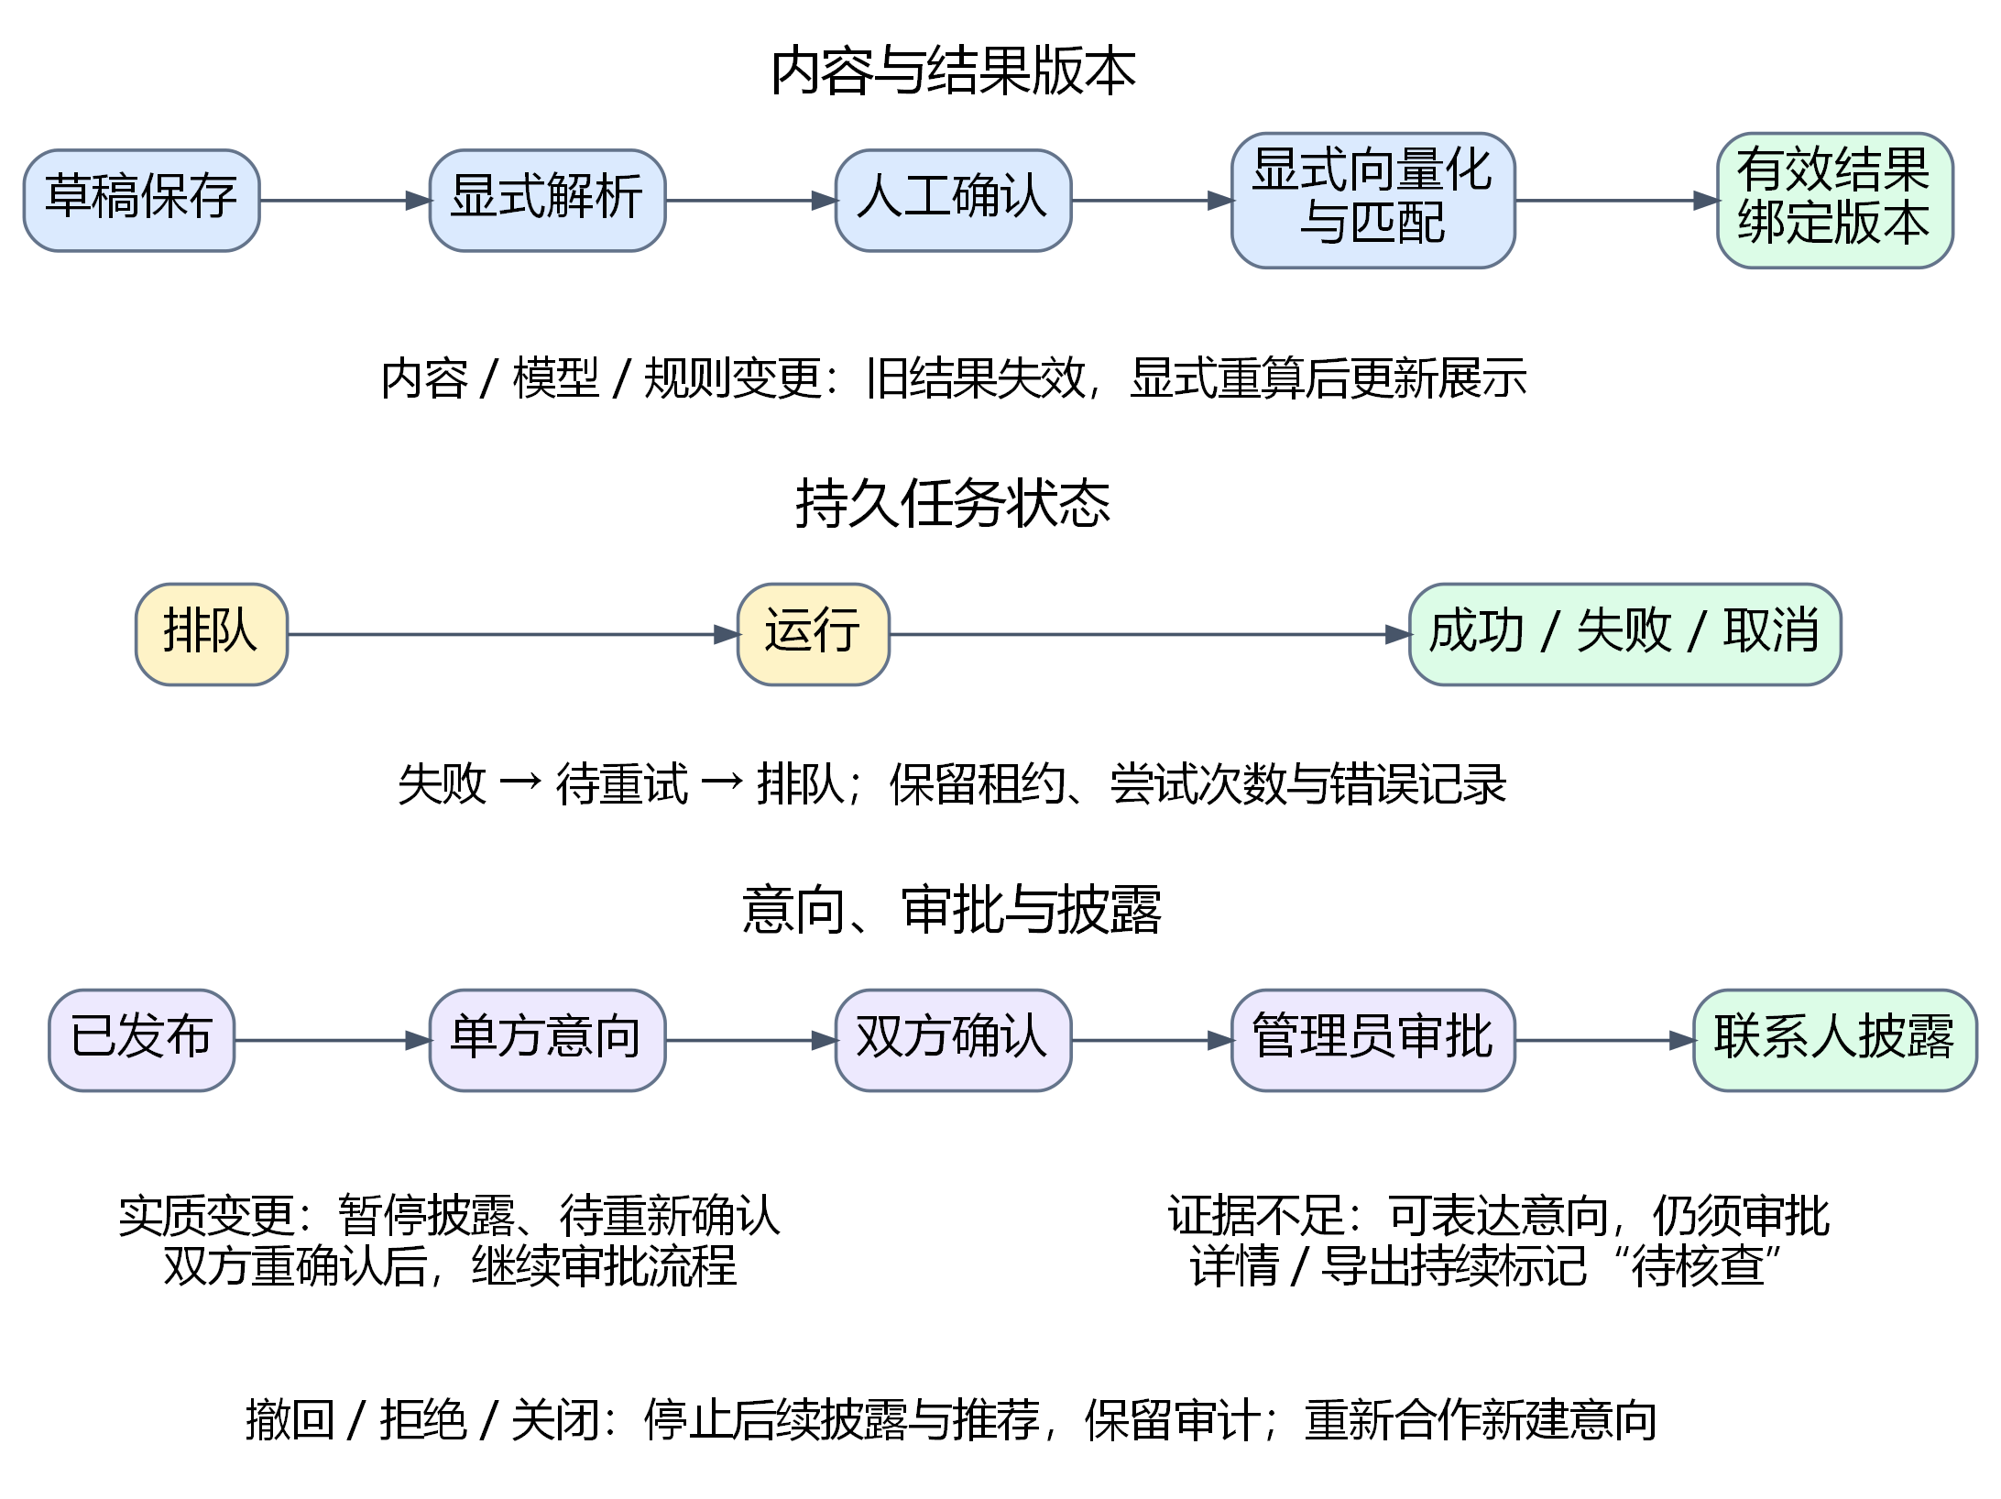
背景与目标
技术方案
项目管理
风险与成果
核心流程：三层匹配引擎
Layer 1
结构化标签过滤
基于预定义标签体系（应用领域、材料类型、技术成熟度）进行粗排，快速缩小候选范围，降低后续计算开销。
Layer 2
BGE-M3 向量语义召回
将成果与需求文本编码为768维向量，通过pgvector进行余弦相似度检索，实现跨越术语差异的语义级匹配召回。
Layer 3
Qwen LLM 精排与解释
设计要点
对Top-K候选对进行深度relevance打分，生成自然语言推荐理由，输出可解释的匹配结果，辅助用户决策。
• 由粗到精：三层架构兼顾效率与效果，Layer 1毫秒级响应，Layer 2百毫秒级，Layer 3秒级
• 可解释性：LLM生成的推荐理由让匹配结果透明可信
• 持续优化：对接反馈数据回流，形成匹配效果闭环优化
08

Slide 10
背景与目标
技术方案
项目管理
风险与成果
技术栈与选型理由
前端层
服务层
Vue 3 + Element Plus + TypeScript
FastAPI + SQLAlchemy + Celery
选型理由：
• Element Plus组件丰富，提供完整的表单、表格、对话框等基础组件
• TypeScript原生支持好，类型安全降低协作成本
• Vue 3 Composition API逻辑复用性强，适合复杂业务场景
• 中文文档完善，团队学习曲线平缓
选型理由：
• FastAPI异步高性能，自动生成交互式API文档
• SQLAlchemy 2.0支持类型提示，ORM与原生SQL灵活切换
• Celery解耦耗时任务（向量编码、LLM调用），避免阻塞主线程
• Python生态丰富，AI/数据处理库成熟
数据层
AI层
PostgreSQL + pgvector + Redis
通义千问 Qwen + BGE-M3
选型理由：
• PostgreSQL稳定可靠，支持JSONB灵活存储半结构化数据
• pgvector扩展实现原生向量检索，支持HNSW索引加速
• 关系型数据与向量检索一体化，降低系统复杂度
• Redis缓存热点数据，加速高频查询响应
选型理由：
• Qwen中文理解能力强，中文场景下效果优于同规模模型
• 百炼平台API稳定，按量计费降低初期成本
• BGE-M3支持多语言、多粒度Embedding，开源可本地部署
• 向量维度768，兼顾精度与存储效率
09

Slide 11
背景与目标
技术方案
项目管理
风险与成果
可行性验证策略
10

Slide 12
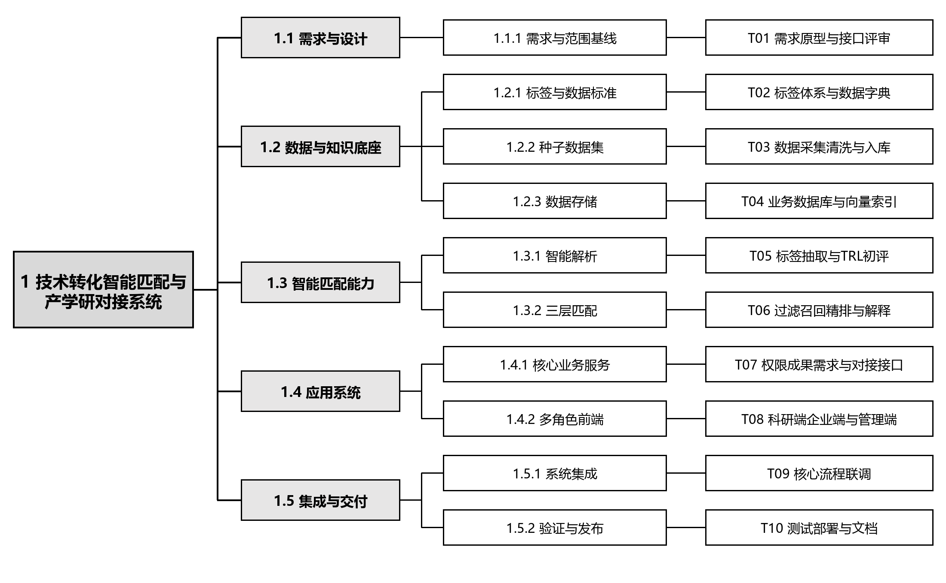
背景与目标
技术方案
项目管理
风险与成果
工作分解结构（WBS）
11

Slide 13
背景与目标
技术方案
项目管理
风险与成果
团队分工与责任矩阵（RAM）
R = 执行（Responsible） A = 负责（Accountable） C = 咨询（Consulted） I = 知情（Informed）
原则：每项任务有且仅有一个 A（负责人），避免责任分散
12

Slide 14
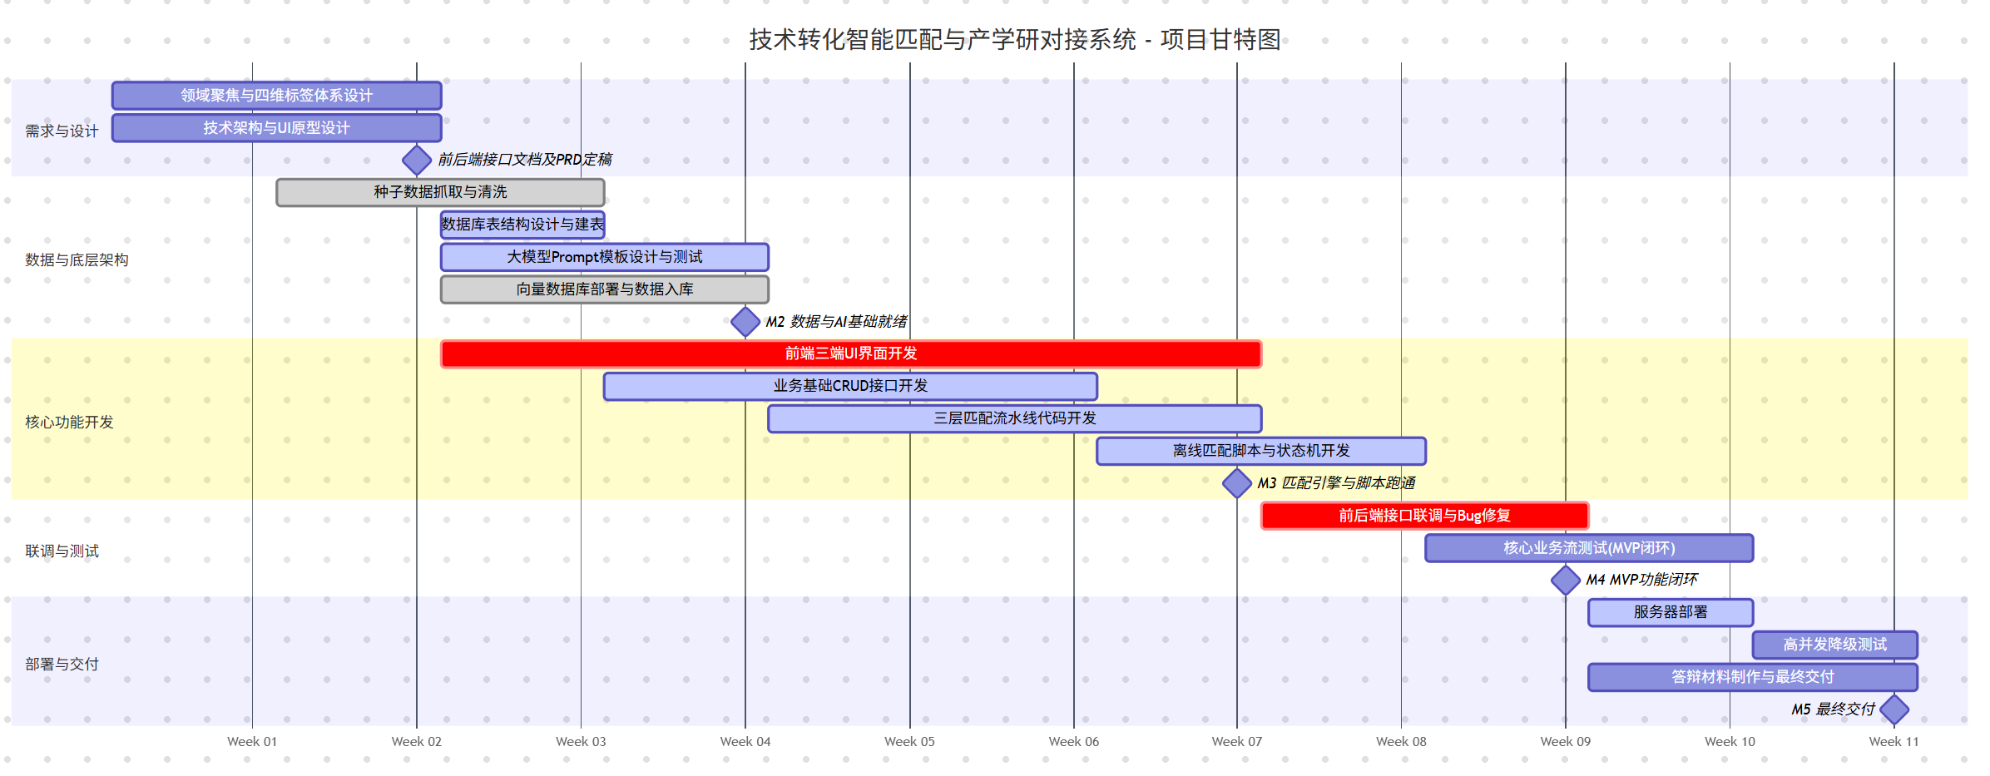
背景与目标
技术方案
项目管理
风险与成果
进度计划与里程碑
里程碑节点
M1 需求冻结
Week 1 结束
M2 数据就绪
Week 3 结束
M3 核心功能完成
Week 6 结束
M4 系统集成完成
Week 8 结束
M5 验收交付 · Week 10
关键路径：T01（项目启动）→ T02（数据与标签）→ T05（后端核心）→ T06（AI引擎）→ T09（集成测试）→ T10（部署交付）
关键路径总工期 10周，任何关键任务延误将直接影响最终交付时间。非关键任务拥有1-2周浮动时间。
13

Slide 15
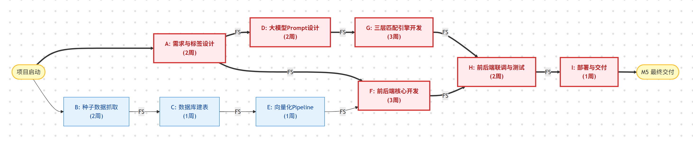
背景与目标
技术方案
项目管理
风险与成果
项目网络图与关键路径
图：PDM前导图（节点式）
图：ADM箭线图（箭线式）
关键路径分析
• 关键路径（红色）：T01 → T02 → T05 → T06 → T09 → T10，总工期 10周
• 依赖关系：所有任务均为FS（完成-开始）关系，无SS/FF/滞后关系
• 浮动时间：非关键任务T03、T04、T07、T08拥有1-2周总浮动时间，可用于资源调配与风险缓冲
14

Slide 17
背景与目标
技术方案
项目管理
风险与成果
成本与资源估算
总预算估算
~1,100 元
不含人力成本，仅含外部服务支出
成本控制策略
1. 云服务优惠：充分利用阿里云/腾讯云学生优惠套餐，降低服务器成本
2. API用量管控：设置Qwen API日调用上限，缓存向量编码结果避免重复计算
3. 开源优先：BGE-M3本地部署替代API调用，pgvector替代专用向量数据库
4. 按需扩容：MVP阶段最小资源配置，验证后再考虑升级
资源分配说明
• 人力资源：6人团队按角色差异化投入，PM全程跟进（10周），开发人员集中投入（8周），DE前期投入（3周）
• 技术资源：开发环境共享1台ECS，生产环境独立部署；GPU资源仅用于BGE-M3 Embedding生成（一次性）
• 时间资源：关键路径任务优先保障，非关键任务利用浮动时间调配，每周五下午固定为复盘与调整时间
15

Slide 18
背景与目标
技术方案
项目管理
风险与成果
风险识别与应对策略
风险管理机制：每周五下午固定为风险复盘时间，各角色报告风险状态；高风险项升级至PM即时处理；所有风险登记在风险登记表中，跟踪至闭环。
图：需求变更审批流程
16

Slide 19
背景与目标
技术方案
项目管理
风险与成果
预期成果与验收标准
交付物清单
验收标准
1. 可运行的Web系统
部署在云服务器的完整系统，支持成果发布、需求发布、智能匹配、对接管理、数据看板五大模块
2. 项目计划书
包含WBS、RAM、甘特图、网络图、成本估算、风险登记册的完整项目管理文档
3. 系统设计文档
架构设计、数据库设计、API接口文档、AI Prompt设计、部署手册
4. 测试报告
单元测试报告、集成测试报告、Prompt效果评估报告、向量检索性能报告
5. 用户手册
面向科研人员和企业用户的操作指南，含截图与FAQ
功能验收
• 五大模块功能完整，核心流程可闭环运行
• 成果与需求CRUD操作无异常
• 匹配结果包含推荐理由，TRL评估可输出
• 对接状态流转符合状态机定义
性能验收
• 前端首屏加载时间 ≤ 3秒
• 匹配接口响应时间 ≤ 2秒
• 并发用户支持 ≥ 50人
质量验收
• 核心接口单元测试覆盖率 ≥ 80%
• 匹配准确率 ≥ 70%（MVP阶段）
• 系统无P0级Bug，P1级Bug ≤ 3个
验收方式：功能演示 + 文档评审 + 压力测试
17

Slide 20
感谢聆听
技术转化智能匹配与产学研对接系统
欢迎老师批评指正
G04组 · 贾越 彭逸涵 朱柔璇 张小桐 陈镇灏 黄欣悦

